Slide 1
“Una propuesta MDA para el soporte de aplicaciones RIA”
Alumno: Iván María López.
Tutores
Ing. Magalí González.
Msc. Ing. Nathalíe Aquino.

Slide 2
Agenda
Las Rich Internet Applications (RIA).
Metodologías de desarrollo Web basada en modelos que dan cobertura a características RIA.
Model Oriented Web Aproach (MoWebA).
La capa de Presentación de MoWebA y la nueva propuesta de extensión.
Transformación de modelo a texto (M2T) para la plataforma destino jQueryUI y jQuery Validation Plugin, para cubrir algunas características RIA de las presentaciones enriquecidas y de la lógica de negocios en el lado cliente.
Evaluación de la propuesta por medio de una ilustración.
Conclusión y trabajos futuros.

Slide 3
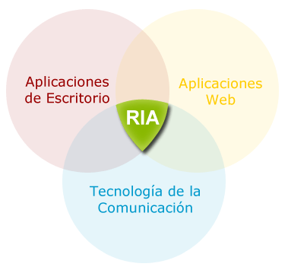
Rich Internet Applications (RIA)
Almacenamiento de los datos.
Lógica de negocio.
Comunicación entre el cliente y el servidor.
Presentaciones enriquecidas.

Slide 4
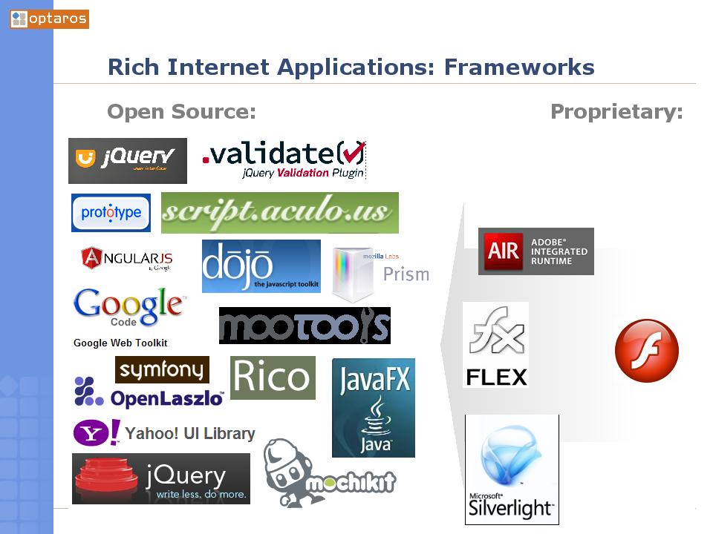
Herramientas para el desarrollo de las RIA

Slide 5
Principales enfoques de desarrollo Web basado en modelos para las RIA
Características versus metodologías |  | OOHDM-RIA | OOH4RIA | WebML - RIA | Patrones con UWE | Patrones OOWS | UWE-R | UWE + RUX
Almacenamiento en el lado del cliente |  | - |  | si | - | - | - | -
Lógica de negocio en el lado del cliente | Operaciones complejas | - | - | si | - | - | - | -
 | Operaciones específicas del dominio | - | - | - | - | - | si | -
 | Validación local | si | si | si | - | - | - | si
Presentaciones enriquecidas | Manejo de eventos en el lado cliente | - | - | si | si | si | si | si
 | Widgets | si | si | - | si | si | si | si
 | Paradigma de página única | si | si | si | si | - | - | si
 | Contenido multimedia | - | si | - | - | - | si | si
Comunicación cliente servidor | Sincronización de datos | - | - | si | - | - | si | si
 | Obtención de actualizaciones parciales de página | si | si | si | si | si | si | si
 | Push y Pull | - | - | si | - | - | si | -

Slide 6
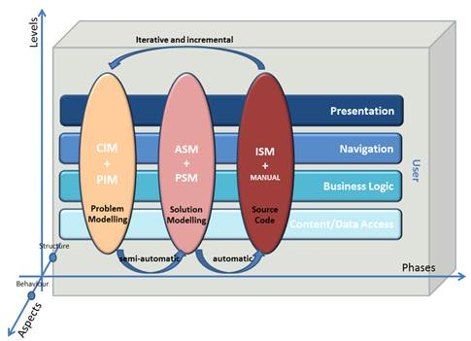
Model Oriented Web Aproach (MoWebA)

Slide 7
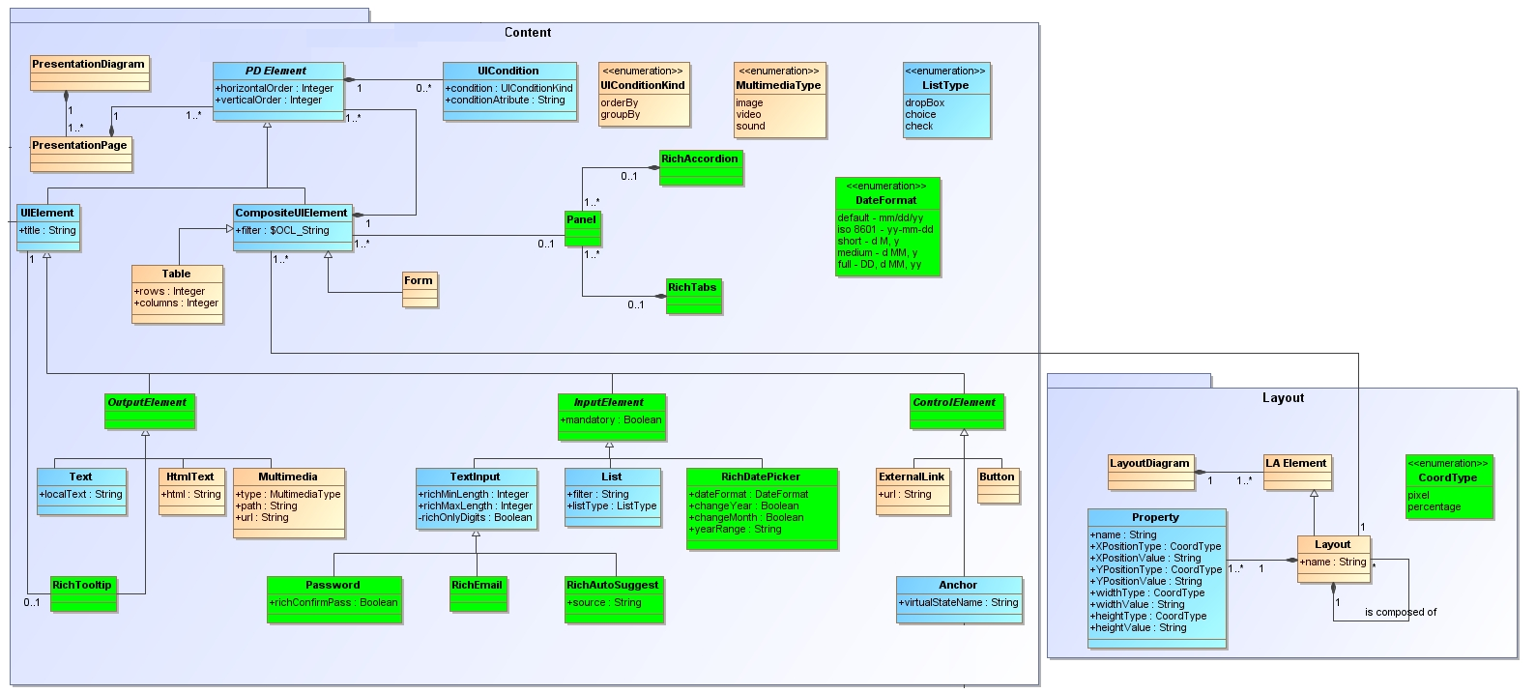
Extensiones al Metamodelo de Contenido y Estructura de MoWebA

Slide 8
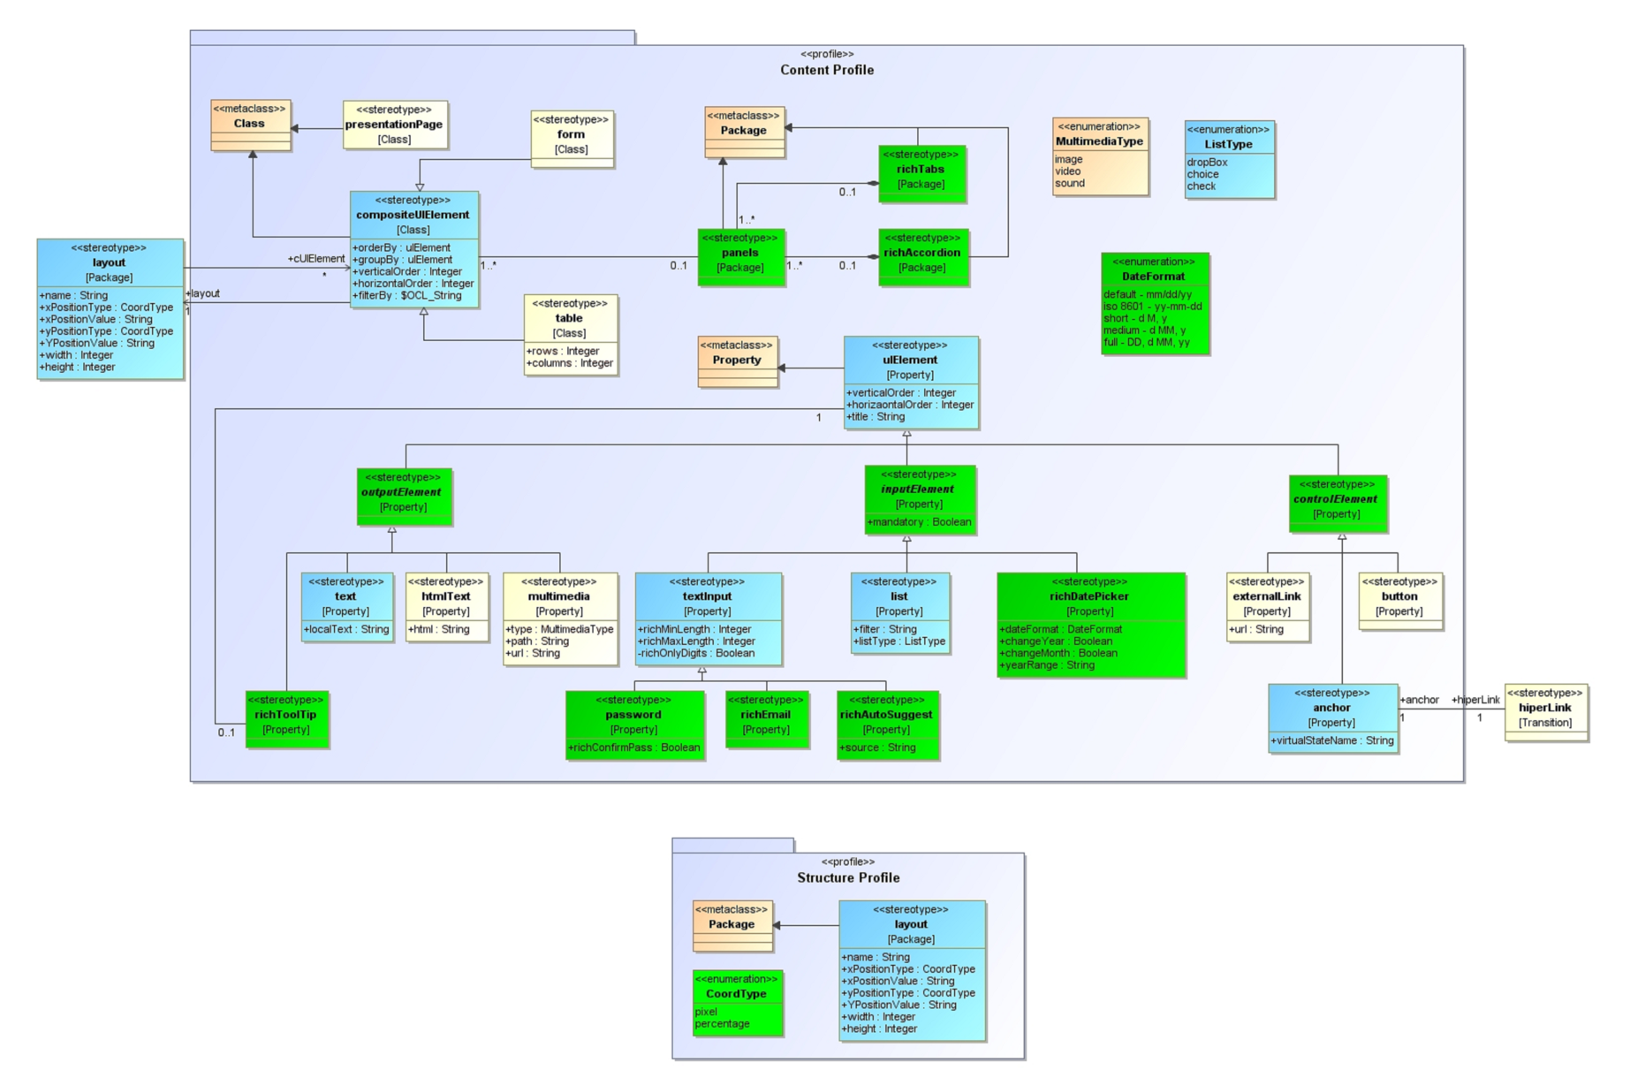
Extensiones a los Perfiles de Contenido y Estructura de MoWebA

Slide 9
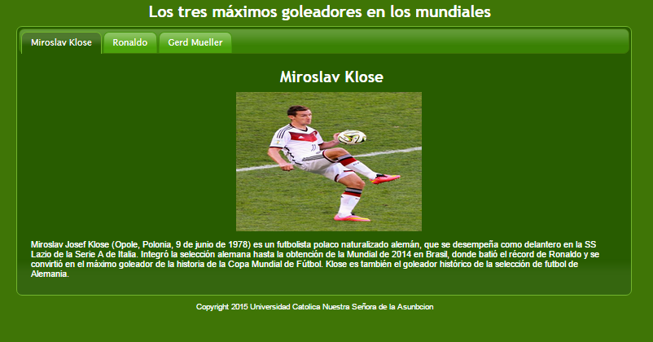
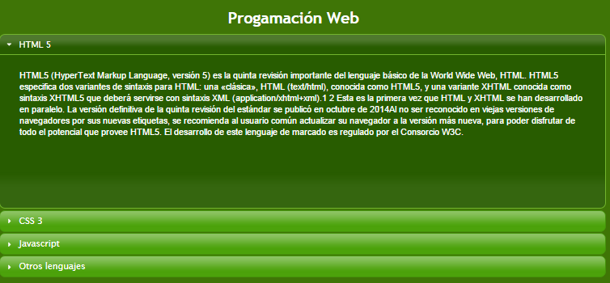
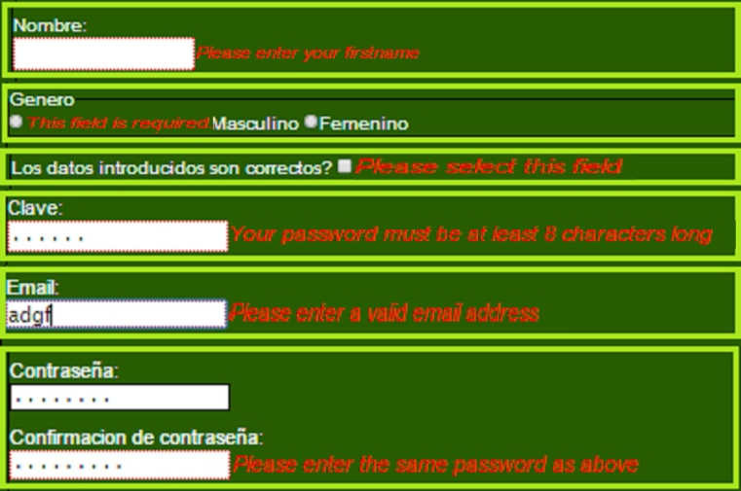
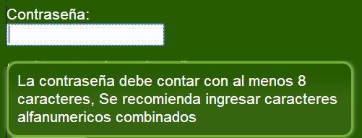
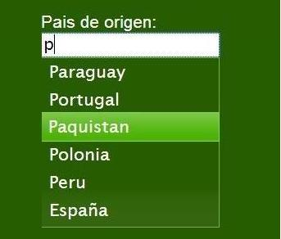
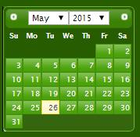
Widgets y Live Validation

Slide 10
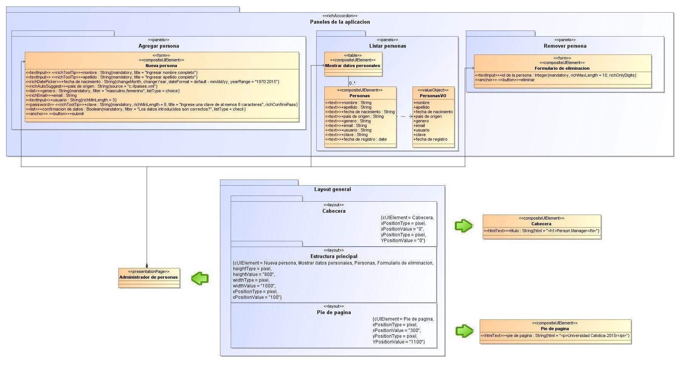
PIM de ejemplo con MoWebA

Slide 11
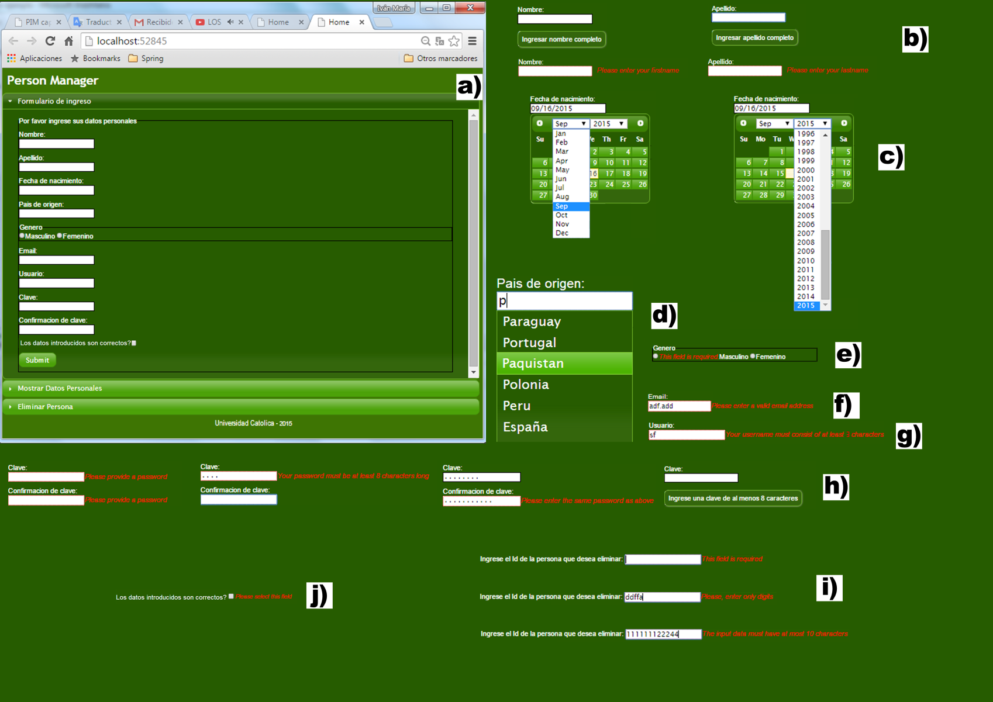
Interfaz obtenida a partir del PIM de ejemplo

Slide 12
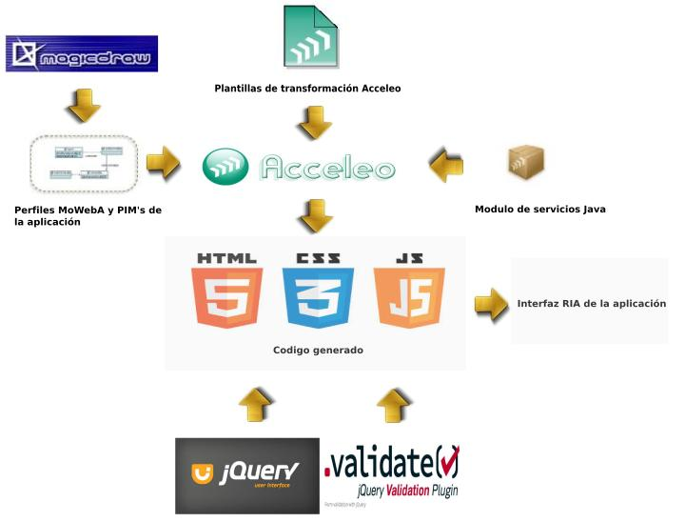
El enfoque utilizado con MoWebA para la generación de interfaces enriquecidas

Slide 13
Ilustración de la propuesta
Se diseñó el toy problem Person Manager y se separó el problema en 2 unidades de análisis.
Se elaboraron las preguntas de investigación de interés y se identificaron las variables de medición para la colección de los datos
Se colectaron los datos en base a las mediciones hechas
Se analizaron los datos colectados y reportaron los resultados

Slide 14
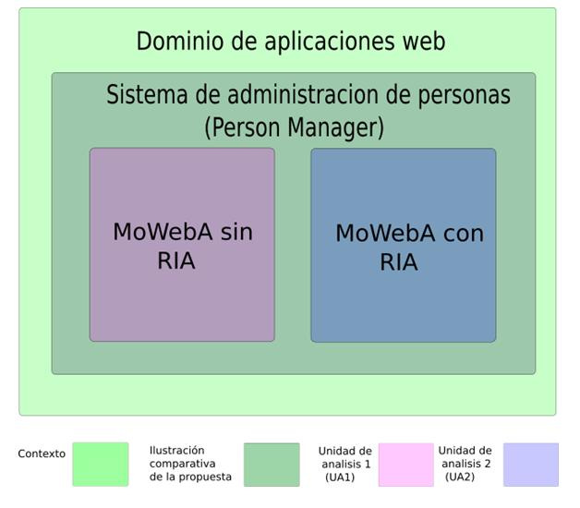
El caso y las unidades de análisis

Slide 15
Preguntas de investigación
Las siguientes cinco preguntas de investigación (PI) fueron propuestas para el análisis
PI1: ¿Consume una mayor cantidad de tiempo modelar la aplicación aplicando MoWebA con RIA que MoWebA sin RIA?
PI2: ¿Para cuál de los enfoques es necesaria una mayor cantidad de generaciones de código para obtener la interfaz de usuario final?
PI3: Desde el punto de vista de las presentaciones enriquecidas, ¿qué ventajas aportan las características RIA presentes en la aplicación implementada con MoWebA con RIA con respecto a MoWebA sin RIA?
PI4: Desde el punto de vista de la lógica de negocios en el lado del cliente, ¿qué ventajas aportan las características RIA presentes en la aplicación implementada con MoWebA con RIA con respecto a MoWebA sin RIA?
PI5: Para cada una de las vistas del Person Manager, ¿qué cantidad de líneas de código para la interfaz de usuario se pudieron generar de manera automática a partir de los modelos, en cada uno de los enfoques implementados?

Slide 16
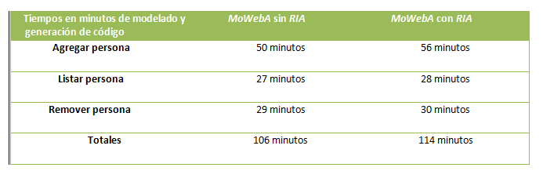
PI1: ¿Consume una mayor cantidad de tiempo modelar la aplicación aplicando MoWebA con RIA que MoWebA sin RIA?

Slide 17
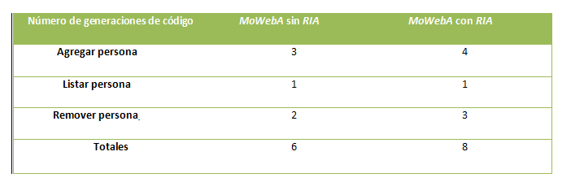
PI2: ¿Para cuál de los enfoques es necesaria una mayor cantidad de generaciones de código para obtener la interfaz de usuario final?
Notes:
Una vez que los modelos de la aplicación se encontraban listos, el siguiente paso era generar código fuente a partir de ellos. Cuando a alguno de los modelos le faltaba definir alguna propiedad para alguno de sus elementos, entonces el código fuente generado en primera instancia, no reflejaba el resultado esperado. En estos casos iterativamente se volvía a hacer los cambios al modelo y luego se generaba de vuelta la aplicación. Un leve incremento en el número de generaciones para el enfoque MoWebA con RIA se pudo apreciar de los datos recabados, con respecto a MoWebA sin RIA, en donde las vistas Agregar Persona y Remover Persona incurrieron en la mayor cantidad de generaciones de código. Debido a que los requerimientos RIA requieren un mayor nivel de detalle en los modelos para el caso de MoWebA con RIA con respecto a MoWebA sin RIA, existen una mayor posibilidad de cometer errores en los modelos y por ende una mayor cantidad de generaciones de código será necesaria llevar a cabo para ir depurando la aplicación.

Slide 18
PI3: Desde el punto de vista de las presentaciones enriquecidas, ¿qué ventajas aportan las características RIA presentes en la aplicación implementada con MoWebA con RIA con respecto a MoWebA sin RIA?

Slide 19
PI4: Desde el punto de vista de la lógica de negocios en el lado del cliente, ¿qué ventajas aportan las características RIA presentes en la aplicación implementada con MoWebA con RIA con respecto a MoWebA sin RIA?

Slide 20
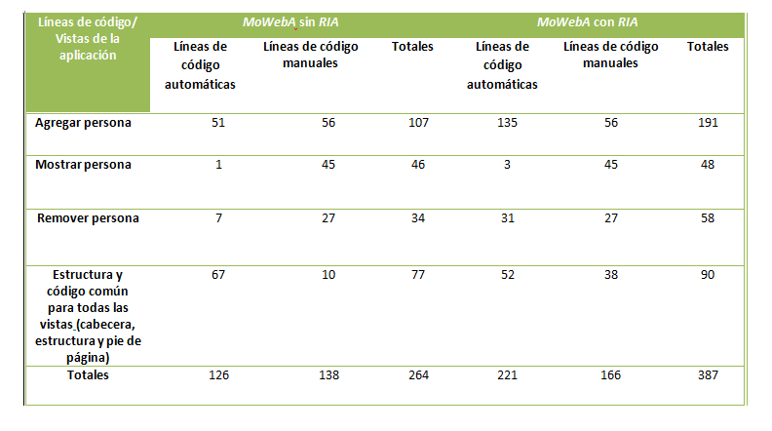
PI5: Para cada una de las vistas del Person Manager, ¿qué cantidad de líneas de código para la interfaz de usuario se pudieron generar de manera automática a partir de los modelos, en cada uno de los enfoques implementados?
Notes:
Analizando primeramente el tamaño total del Person Manager para ambos enfoques, se puede apreciar que el enfoque sin extensiones RIA posee 123 líneas de código menos (equivalente a un 32 %) que el enfoque con extensiones RIA. Esto se debe a que en el enfoque sin RIA no se genera código Javascript en la interfaz de usuario ya que su interfaz no posee elementos enriquecidos interactivos. Teniendo en cuenta que el objetivo de este trabajo de fin de carrera está enmarcado en los front-ends de las interfaces de usuario web, el porcentaje restante de la aplicación, que fue generado de manera manual (53% y 43%) respectivamente, corresponde a código para refinar la aplicación final y código para el acceso a la capa lógica y de dominio de la aplicación. Teniendo en cuenta que el código manual introducido en cada una de las vistas (48% del total de líneas de código en el enfoque MoWebA sin RIA y el 33% del total de líneas de código en el enfoque MoWebA con RIA) corresponde a la lógica de negocios de cada una y no forma parte de la extensión de este trabajo, se puede concluir que el 52% del código de la interfaz de usuario para el enfoque MoWebA sin RIA se pudo generar de manera automática y el 67% para su contraparte con RIA. Finalmente se puede concluir de que es posible generar más del 50% por ciento de la aplicación final Person Manager de manera automática para ambos enfoques.

